Slide 1
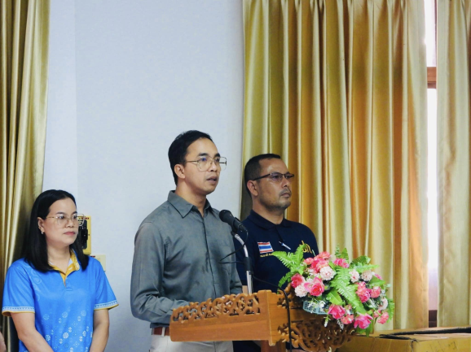
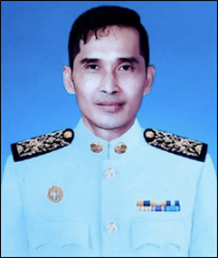
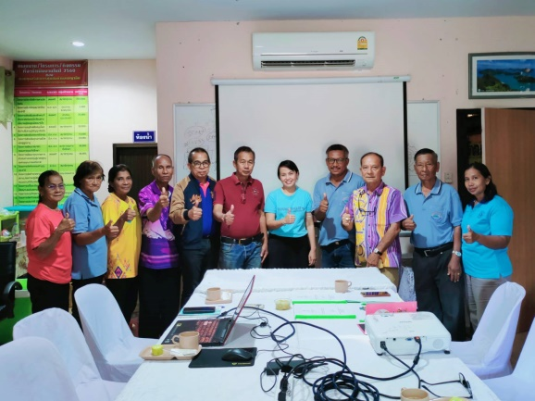
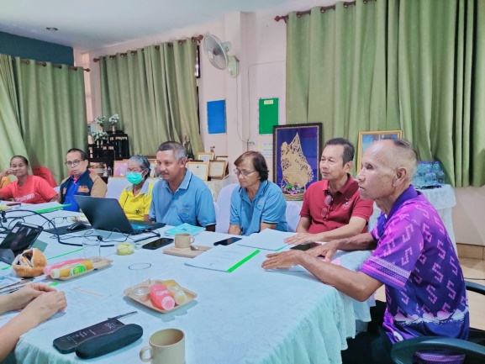
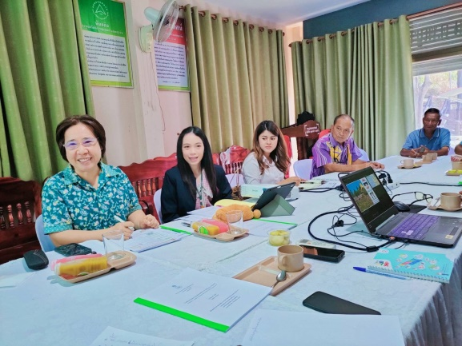
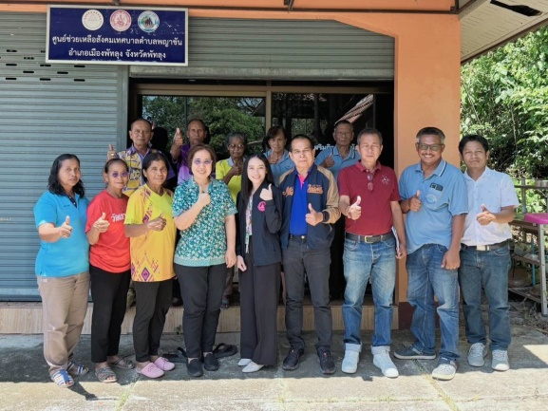
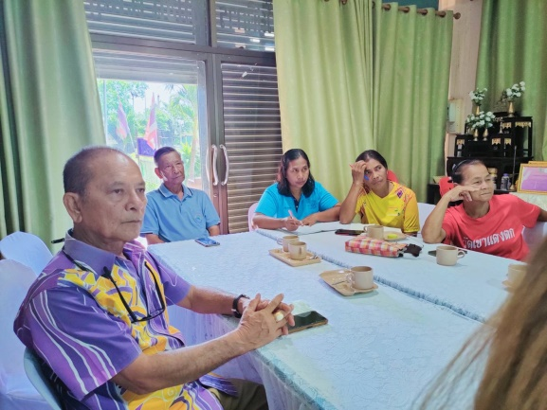
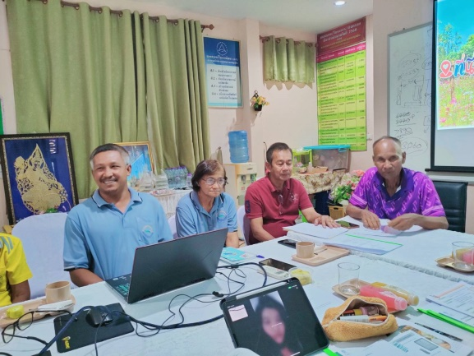
ข่าวประชาสัมพันธ์
เทศบาลตำบลพญาขัน
Payakhan Municipality
นายภัทรภณ ฟองทอง
นายกเทศมนตรีตำบลพญาขัน
การแปรรูปผลิตภัณฑ์มะม่วงเบา
วันพุธ ที่ 3 เมษายน 2567 นายภัทรภณ ฟองทอง นายกเทศมนตรีตำบลพญาขัน มอบหมายให้ นายสุชาติ บุญปล้อง รองนายกเทศมนตรี และนายโกศล ชนะพันธุ์ ที่ปรึกษานายกเทศมนตรี ร่วมกับกองทุนส่งเสริมการจัดสวัสดิการสังคมจังหวัดพัทลุง ร่วมติดตามและประเมินผลลัพธ์โครงการการจัดการแปรรูปผลิตภัณฑ์มะม่วงเบาตำบลพญาขัน ของกองทุนสวัสดิการชุมชนเทศบาลตำบลพญาขัน อำเภอเมืองพัทลุง จังหวัดพัทลุง
E-mail: Payakhan@saraban.mail.go.th Facebook : ทต.พญาขัน จังหวัดพัทลุง
สำนักงานเทศบาลตำบลพญาขัน เลขที่ 142 หมู่ที่ 5 ตำบลพญาขัน อำเภอเมืองพัทลุง จังหวัดพัทลุง 93000  โทร 0-7467-0755 โทรสาร 0-7467-0756

